Slide 1
Promueve Laudato si' en tu Congregación
La transición a la ecología integral
"La interdependencia nos obliga a pensar en un solo mundo con un proyecto común" (LS 164)
Secretariado General de la Misión - 14 de Mayo, 2021

Slide 2
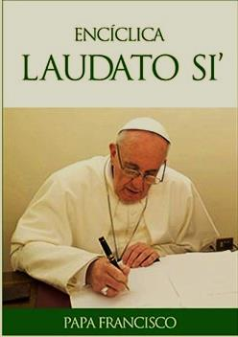
Lo que está ocurriendo
en nuestra casa común
El Evangelio
de la Creación
Las raíces humanas
de la crisis ecológica
Ecología integral
Pautas de acción
Educación, ecológica
y espiritualidad
La Carta Encíclica

Slide 3
Escuchar el grito de la Tierra
y el grito de los pobres
Las crisis ambiental y social
son las dos caras de una misma moneda
Transformación social: cambio de
conciencia y sistema socioeconómico
Soluciones integrales
Educación y espiritualidad
La necesidad de una conversión ecológica

Slide 4
Laudato si’ + 5
Año especial
de aniversario
Muchas iniciativas
que dan esperanza...
... pero necesitamos
un plan común (LS 164)
VIVIR LA LAUDATO SI'

Slide 5
Plan de acción LS
del DDHI
Participación de todo
el mundo católico
Apoyo digital
del MCMC
¿Cómo facilitar
la participación?
COLABORACIÓN

Slide 6
Satisfacer las necesidades
del presente...
Soportable
...sin comprometer las
necesidades del futuro
Socio-cultural
Ambiental
Sostenibilidad
Coexistencia armónica
Viable
Equitativo
Económico
Ecología integral y sostenibilidad

Slide 7
Conectar su carisma y dinamizar su misión específica
Recalificar su servicio ministerial
Responsabilidad compartida y contribuir a la sinergia
Ecología integral
Una oportunidad para las congregaciones religiosas
Notes:
7

Slide 8
OBJETIV S LAUDATO SI'
Responder al grito de la Tierra
Responder al grito de los pobres
Economía Ecológica
Un marco de referencia
Adopción de estilos de vida sencillos
Educación Ecológica
Espiritualidad Ecológica
Compromiso con la comunidad y acción particip.
ESPERANZA PARA LA TIERRA Y LOS POBRES
Plataforma de Acción LS

Slide 9
Lanzamiento oficial de la iniciativa: 24/05/21
Un proceso de 7 años hacia una EI
Un marco de referencia
Añadiendo nuevos participantes cada año
Duplicando los participantes cada año
Desarrollando una red con inspiración LS
Una «base crítica» para un cambio radical
Plan de acción LS

Slide 10
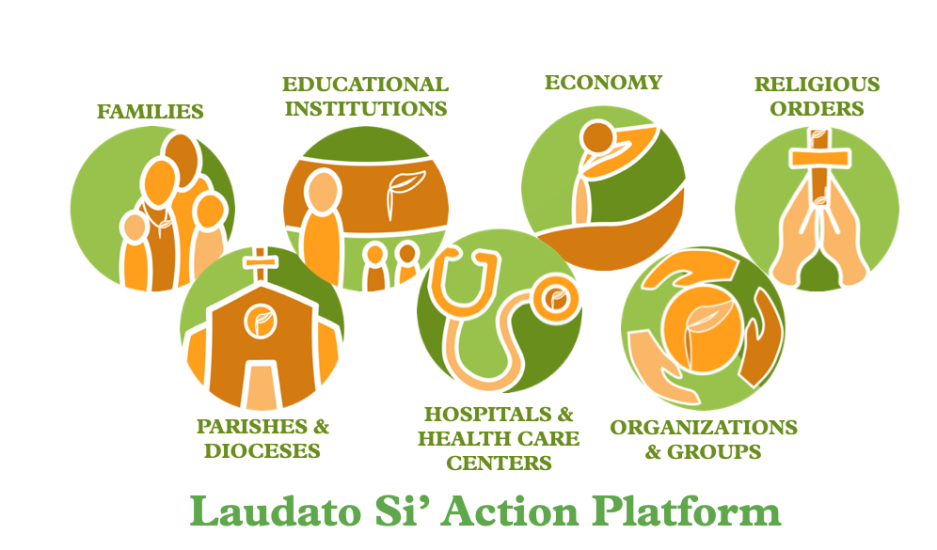
Los 7 sectores

Slide 11
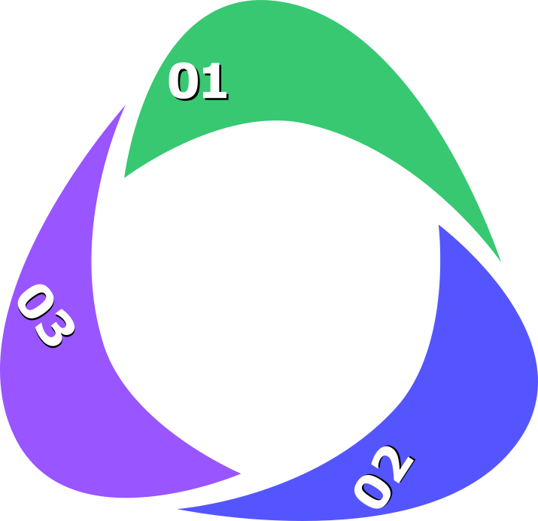
Un proceso común y compartido
Acomodar las diferentes situaciones / enfoques
3 pilares
COMPROMISO PUBLICO
Un proceso
PLAN DE ACCIÓN LAUDATO SI
Comunidades religiosas para una ecología integral
TRANSICÓN A UNA ECOLOGIA INTEGRAL
CAMINANDO JUNTOS
EL PROCESO: 3 ELEMENTOS

Slide 12
Diferentes puntos de partida
Varias situaciones
Carismas y metodologías únicas
PERO:
Compromiso público
Transición a la ecología integral
Redes, promoción y masa crítica
ENFOQUES, OBJETIVOS Y PLANES PERSONALIZADOS
Notes:
12

Slide 13
VISIÓN
7 OLS y PALS
PROCESO
3 PILARES
RESPONSABILIDAD
Objetivos ESPECÍFICOS
Transición hacia una Ecología Integral

Slide 14
VISIÓN DE FUTURO
Alineado con los OLS
PROCESO
Configure su propio proceso
para personalizar los 3 pilares
RESPONSABILIDAD
Desarrollar objetivos SMART
y de evaluacion
¿Qué significa unirse a PALS?

Slide 15
Pacto Comboniano para la Casa Común
Un "Manifiesto" personalizado que encaja bien con el PALS
REPAM
Iglesia y minerìa
¿Qué otras iniciativas existentes?
¿QUÉ OPORTUNIDADES?

Slide 16
Compromiso para completar la transición a la Ecología Integral en 7 años
Un proceso
Comunicar el compromiso al público
Rendir cuentas al público
01
Celebrar los logros
COMPROMISO PÚBLICO: UN PROCESO

Slide 17
Evaluar su situación en relación a los 7 OLS
Integrar el plan de transición en el Proyecto comunitario
Un proceso
Evaluar y seguir el progreso anual con respecto a los objetivos establecidos
02
Certificar su nivel de logro
TRANSICIÓN hacia una Ecología Integral

Slide 18
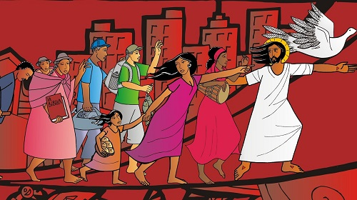
Enfoques de la transición
= Dos enfoques generales: uno estratégico y otro de animación.
= Enfoque del plan estratégico: más estructurado e integrado
= A Campaña de animación: fuerza motriz desde el nivel local
= Ambos buscan conectar los dos niveles (Instituto / comunidad local)
= Tendencia a combinar diferentes estrategias que involucran varios OLS

Slide 19
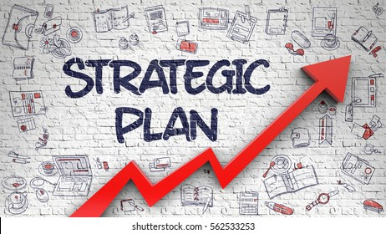
Enfoque del plan estratégico
Bien estructurado, debe incluir:
= Una encuesta o investigación de base
= Un programa de formación
= En línea con los OLS
= Configurar un
estructura organizativa
= Acompañamiento

Slide 20
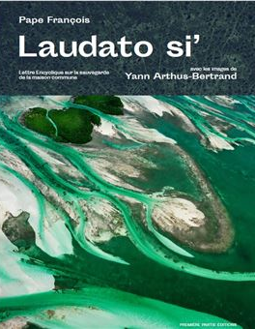
Enfoque de la campaña ANIMACIÓN
Una campaña para promover la LS:
= Elaboración de una visión
= Sensibilización
= Implementación de actividades
= Documentación y
puesta en común
= Trabajo en Red

Slide 21
Estrategias cotidianas
"Comunidad verde":
= Un programa de formación
= Adopción y adaptación de buenas prácticas
= Predicar con el ejemplo
“Proyectos verdes”: proyectos temáticos realizados a
diferentes niveles

Slide 22
Estrategias ordinarias
“Apostolado verde”:
= Un programa de formación
= Incorporación de LS / ecología integral
= Interconexión (trabajo en red)
= Animación en el campo

Slide 23
Estudio referencial
= cuestionario para documentar prácticas (estilo de vida y ministerio)
Alineación con la Ecología integral
= Llegar a una visión compartida (Actas Capitulares, LS, espiritualidad salesiana)
Directrices para Ecología integral
= espiritualidad y metas de la misión educativa del Instituto formado por una Ecología Integral + promovido a través de la MEI
Acompañamiento
= Formar coordinadores y apoyara las circunscripciones en la planificación ...
= ... implementando un proceso
= y acompañar la implementación
HERMANAS SALESIANAS

Slide 24
En la Congregación: Directrices
= general, comunidad, personal
Leyendo LS – dimensiones varias
= ambiental, económica, social, cultural, espiritual y estilo de vida.
Proceso:
= Mensajes mensuales a las comunidades sobre LS y acciones consecuentes
= Recepción excelente y adopción de prácticas buenas
= Compartiendo dentro de la congregación, caminando juntas
= Elaboración de directrices
URSULINAS DE JESÚS

Slide 25
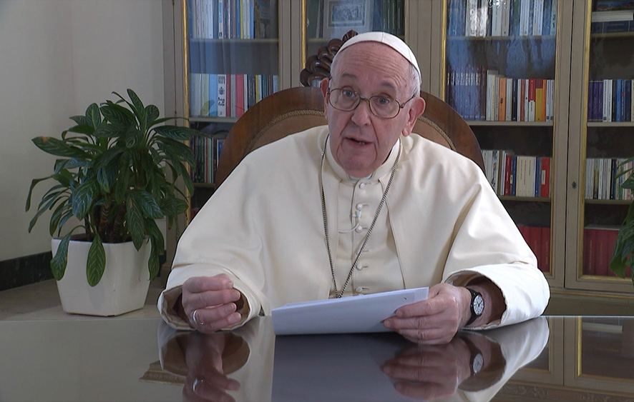
Se está acabando el tiempo para arreglar la economía, proteger la Tierra, ayudar a los pobres
“Como el término 'cuenta regresiva' sugiere, debemos actuar urgentemente”
“Cada uno de nosotros puede jugar un papel valioso si todos nos ponemos en marcha, hoy. No mañana, hoy.”
CONCLUSIÓN...

